Slide 1
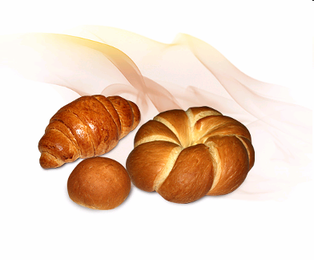
Муниципальное казенное дошкольное образовательное учреждение МКДОУ Усть –Грязнухинский д.с
проект
«ХЛЕБ ВСЕМУ ГОЛОВА»

Slide 2
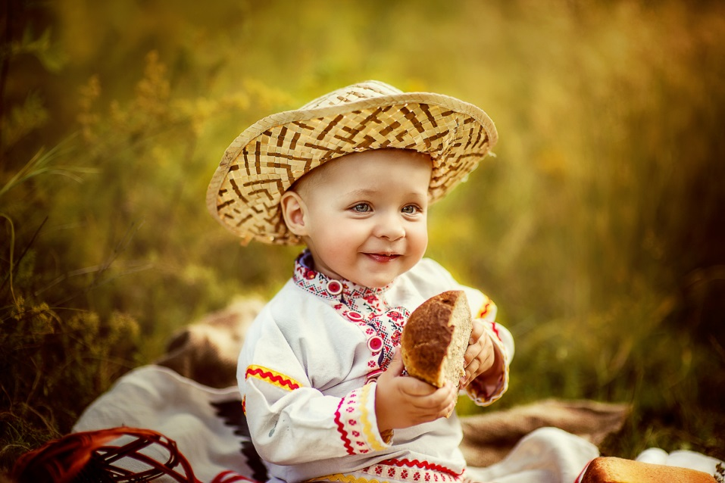
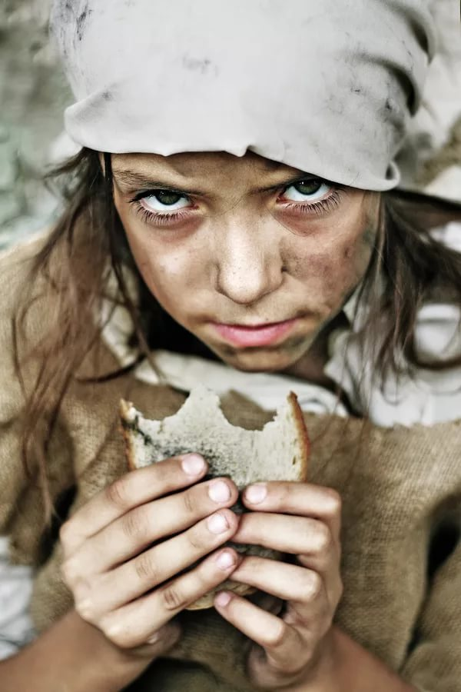
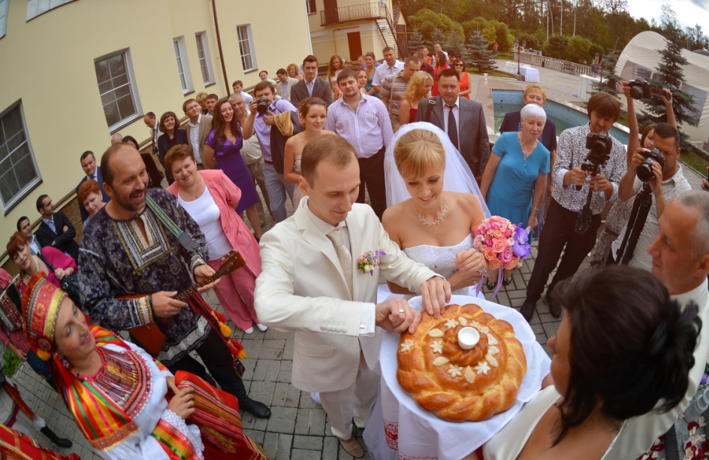

Slide 3
Проблема
Дети не знают о труде людей, выращивающих хлеб, и относятся к хлебу небрежно
Актуальность
Хлеб – это продукт человеческого труда, это символ благополучия и достатка. Именно хлебу отведено самое главное место на столе и в будни, и в праздники. Без него не обходится ни один приём пищи. Ещё с давних времён принято было встречать дорогих гостей с хлебом и солью, показывая уважение и гостеприимство.

Slide 4
Цель
Формирование у детей представлений о том, что хлеб – это ценный продукт, производство которого требует большого труда
Задачи
Расширить знания у детей о значении хлеба в жизни человека;
Показать, каким трудом добывается хлеб для народа и каждого из нас;
Воспитывать бережное отношение к хлебу, чувство благодарности и уважения к людям сельскохозяйственного труда.
Формировать умение передавать форму знакомых предметов, их пропорции, используя усвоенные ранее приёмы лепки; активизировать приёмы декорирования лепных образов;
Развивать любознательность к процессу изготовления солёного теста;
Воспитывать бережное отношение к хлебу и труду взрослых;

Slide 5
Модель трех вопросов
Что дети знают | Что хотят узнать | Где можно узнать
Хлеб продается в магазине Из зерен делают муку Хлеб бывает белый и черный Хлеб пекут на хлебозаводе | Как называются люди, которые выращивают хлеб? Что надо, чтобы вырастить хлеб? Как растили хлеб раньше? Как готовится тесто? Что можно сделать из муки еще? Как пекут хлеб? Как работает мельница? Почему говорят «Хлеб всему голова»? | В книгах Спросить у взрослых Просмотр презентаций Посмотреть в интернете

Slide 6
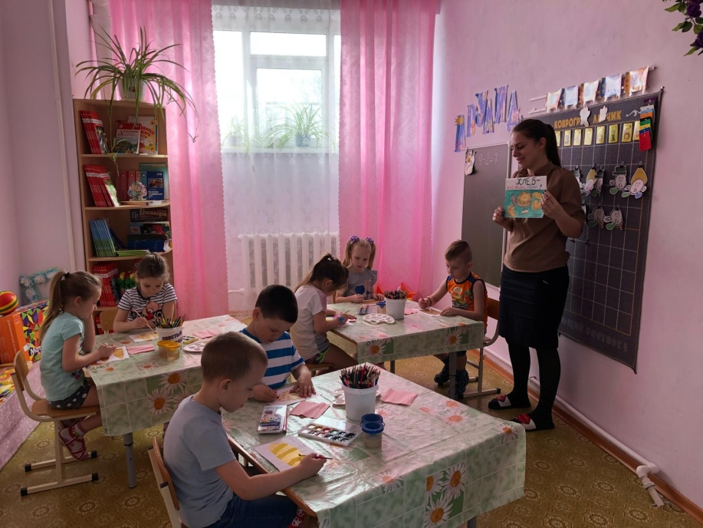
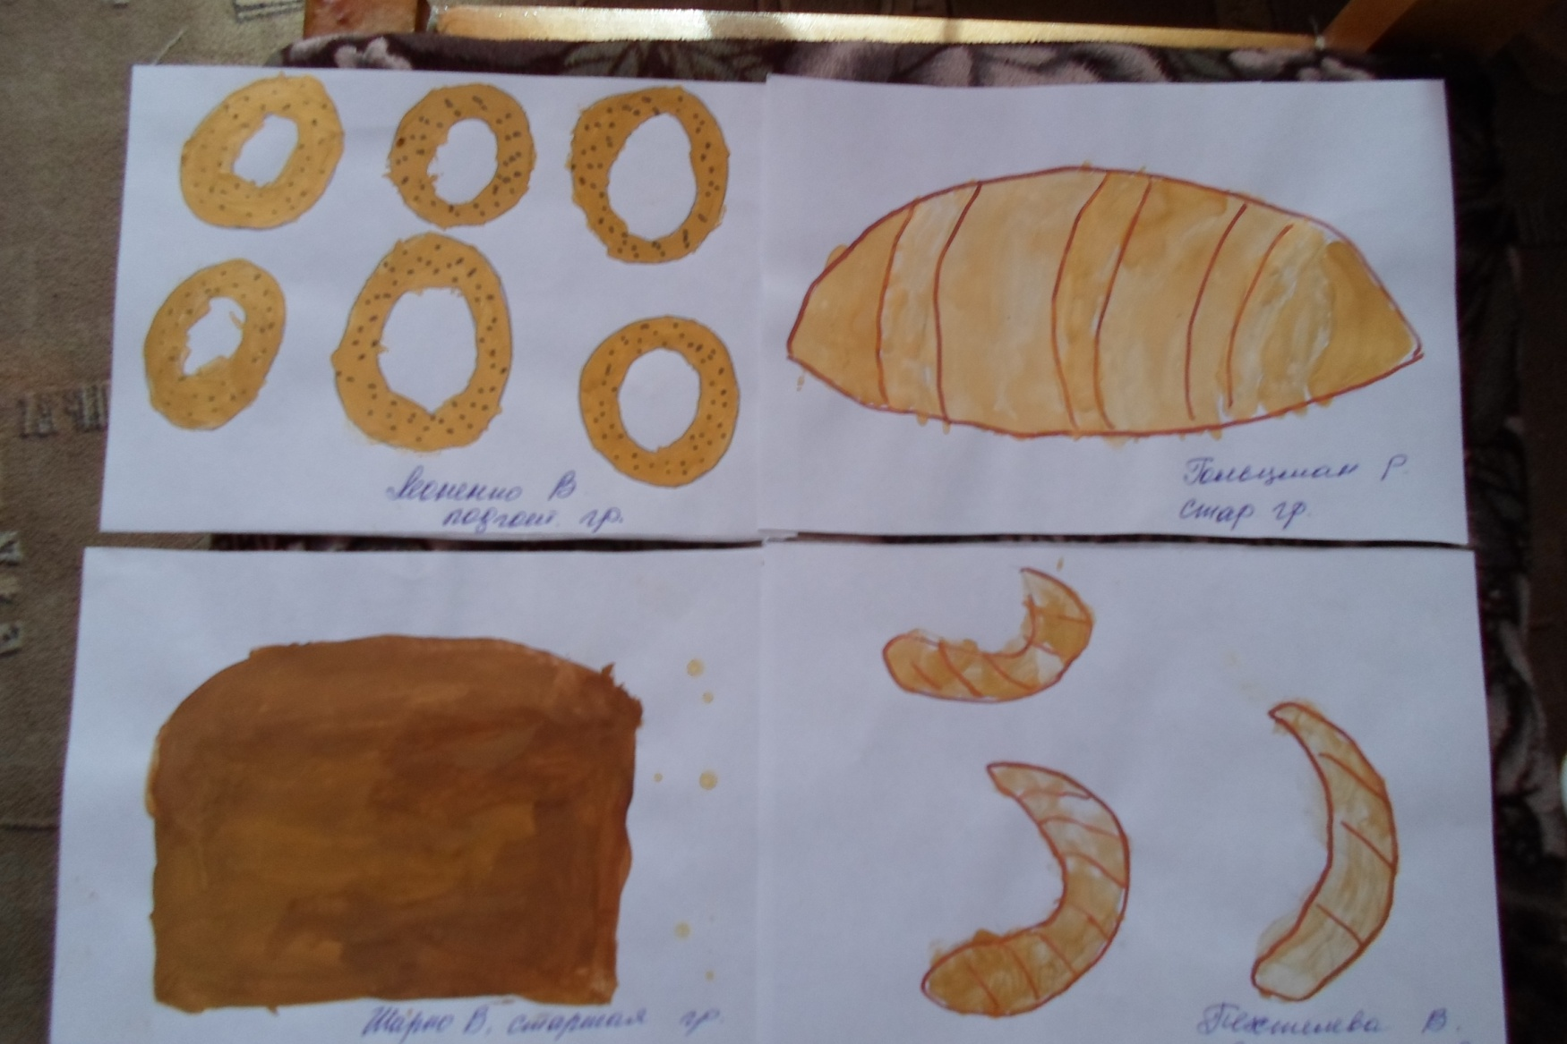
Практическая часть

Slide 7
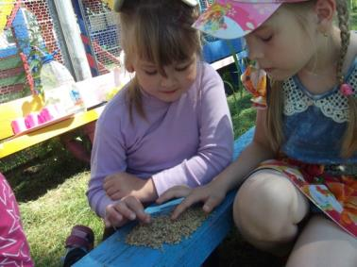
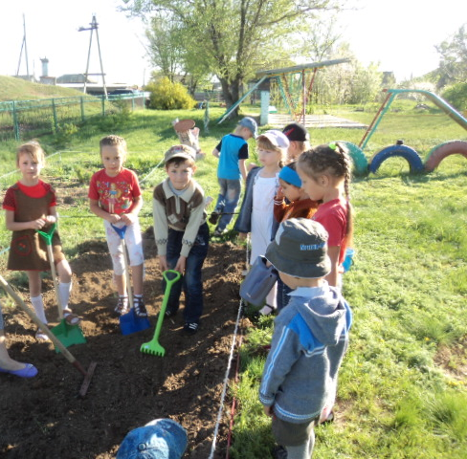

Slide 8
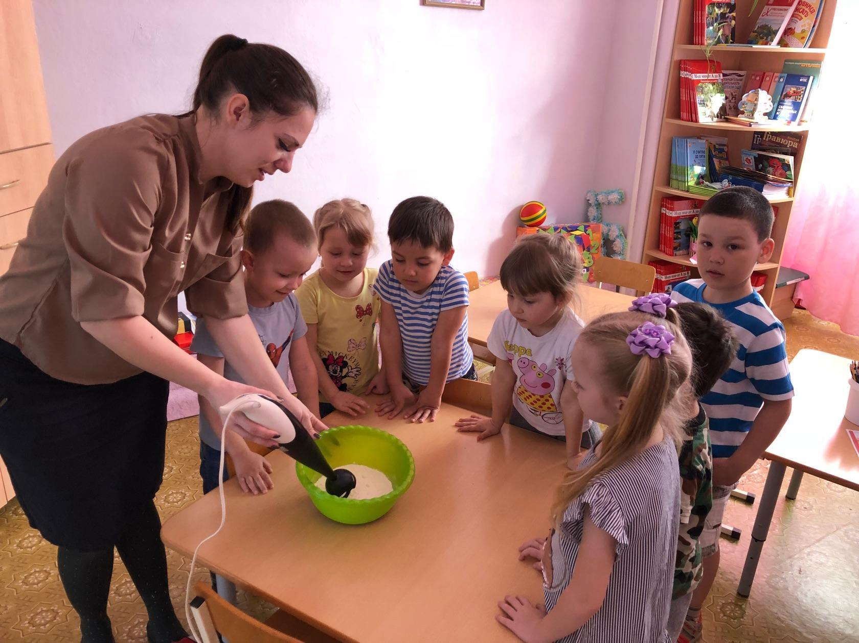
Опытно – экспериментальная деятельность

Slide 9
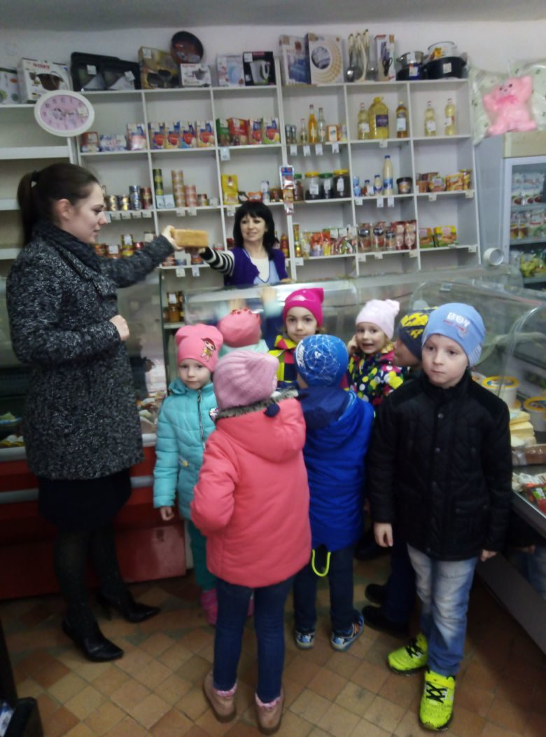
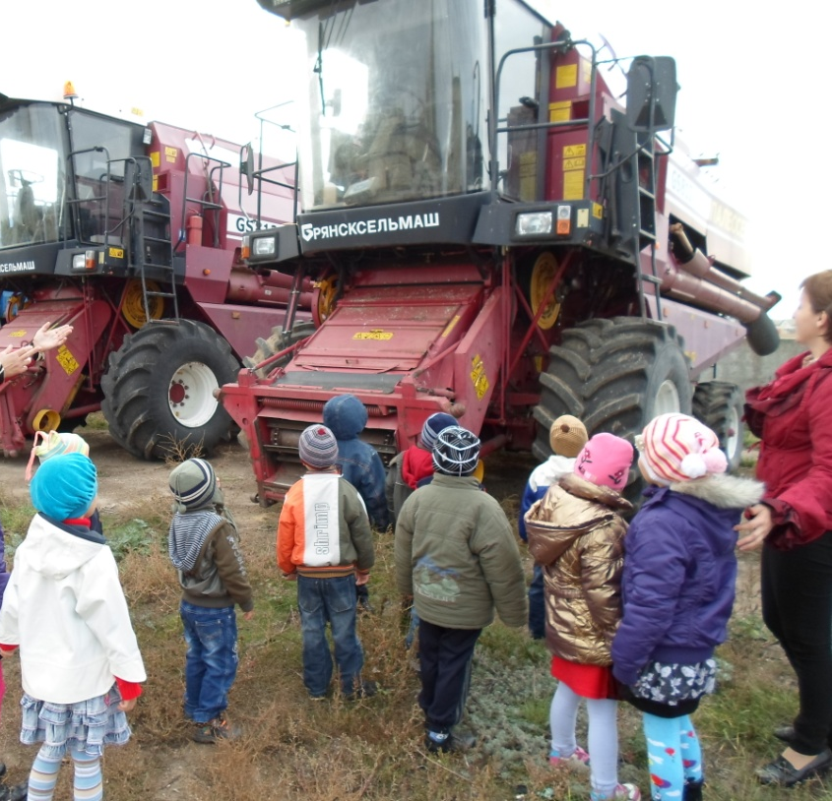
Экскурсии

Slide 10
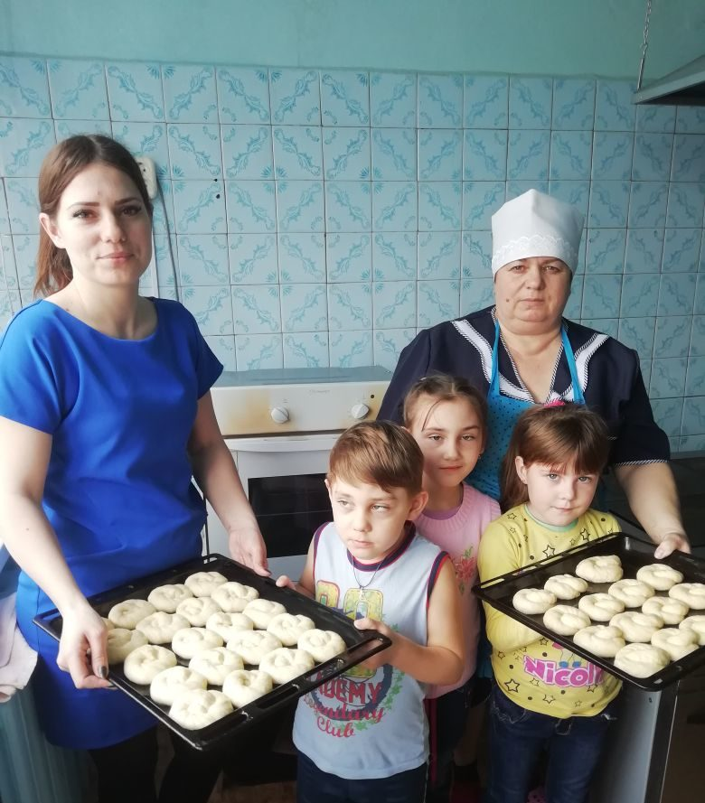
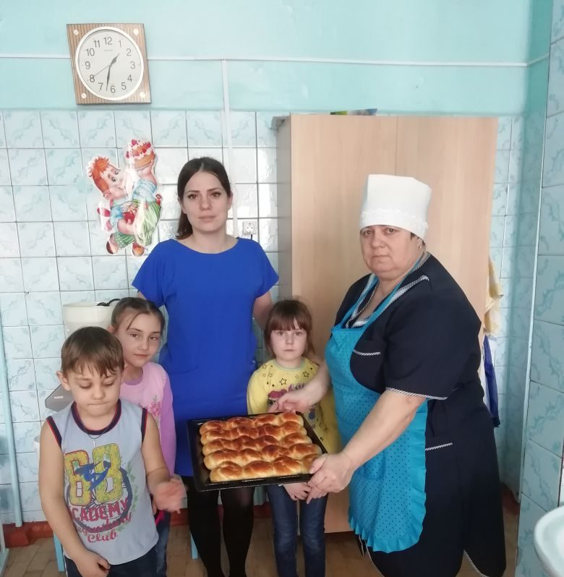

Slide 11
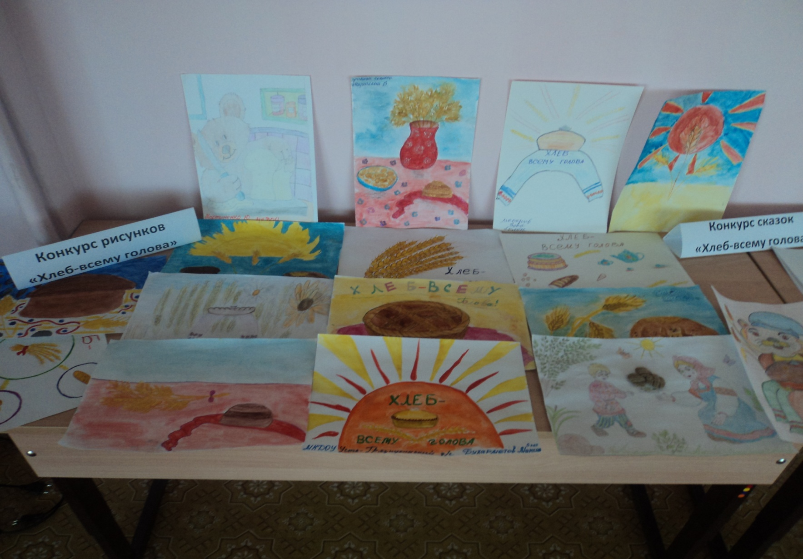
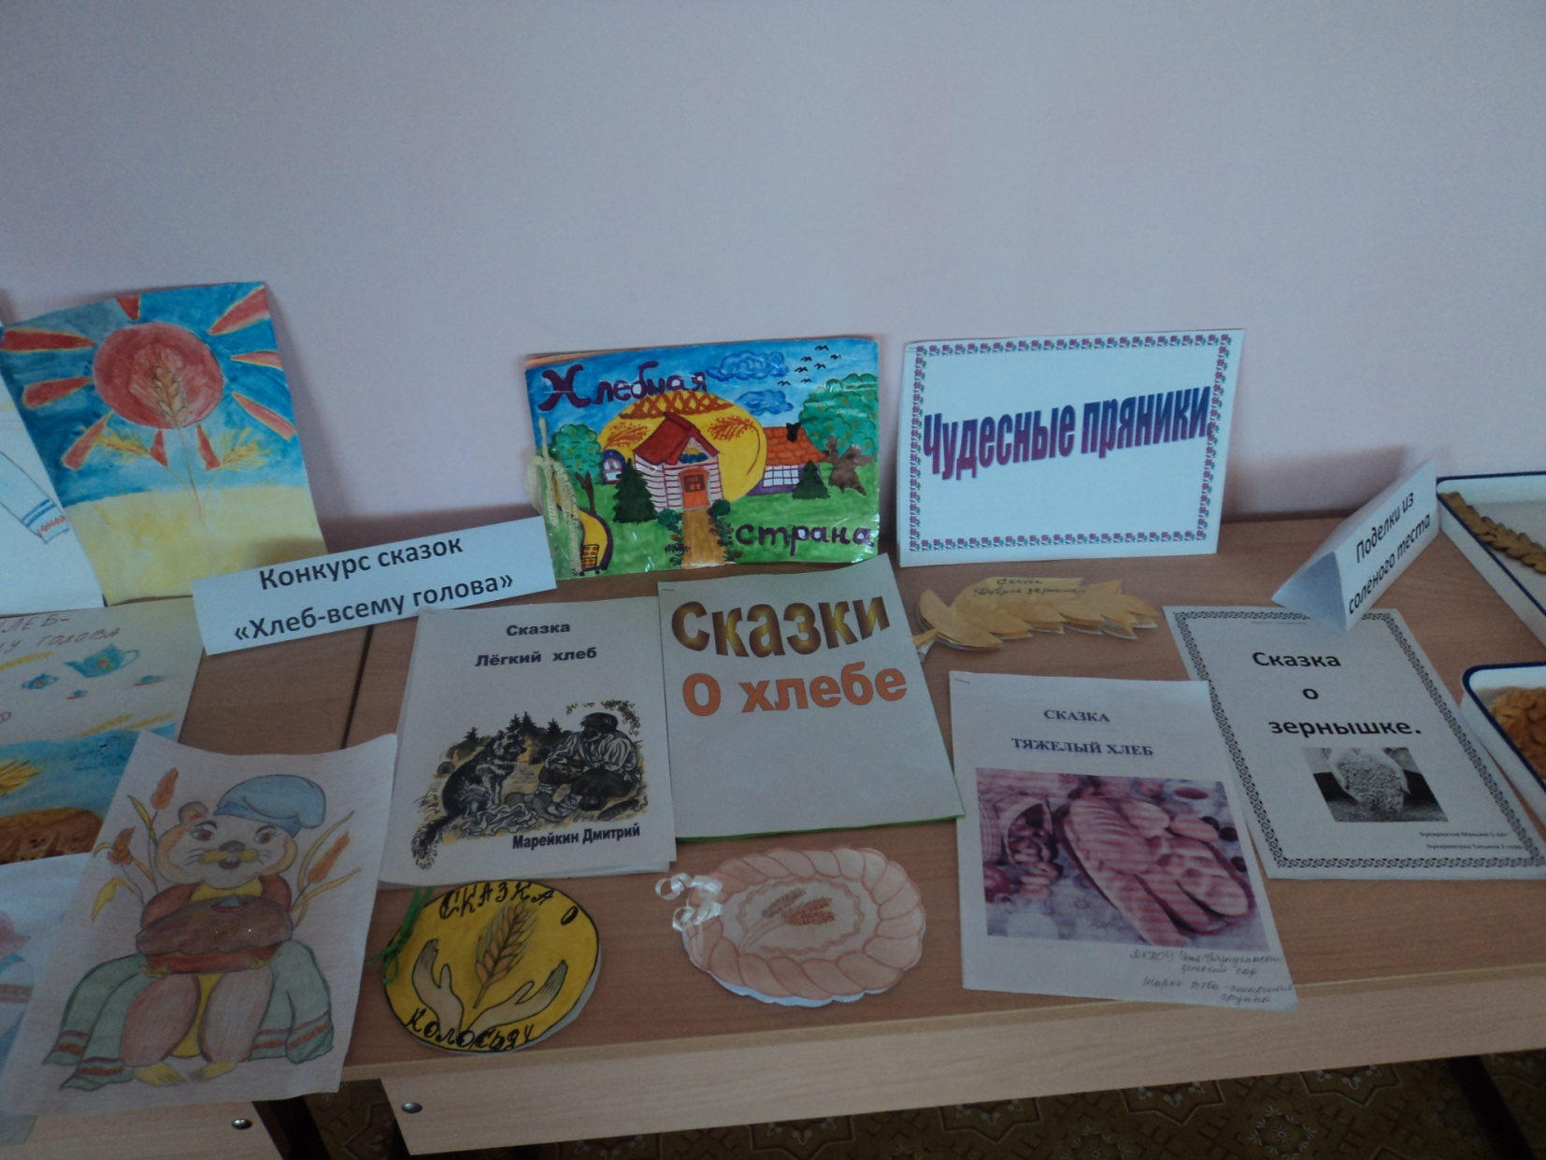
Конкурсы

Slide 12
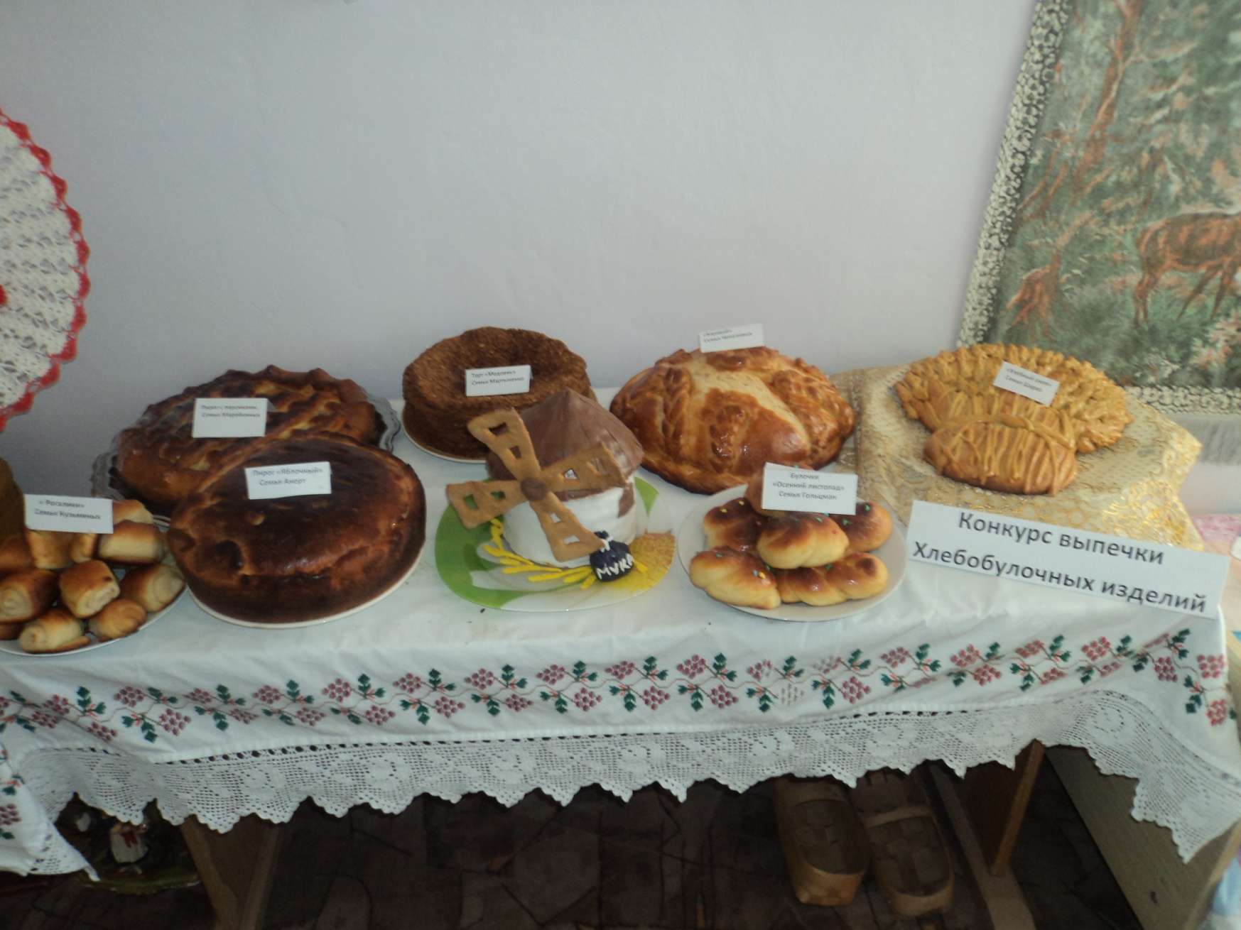
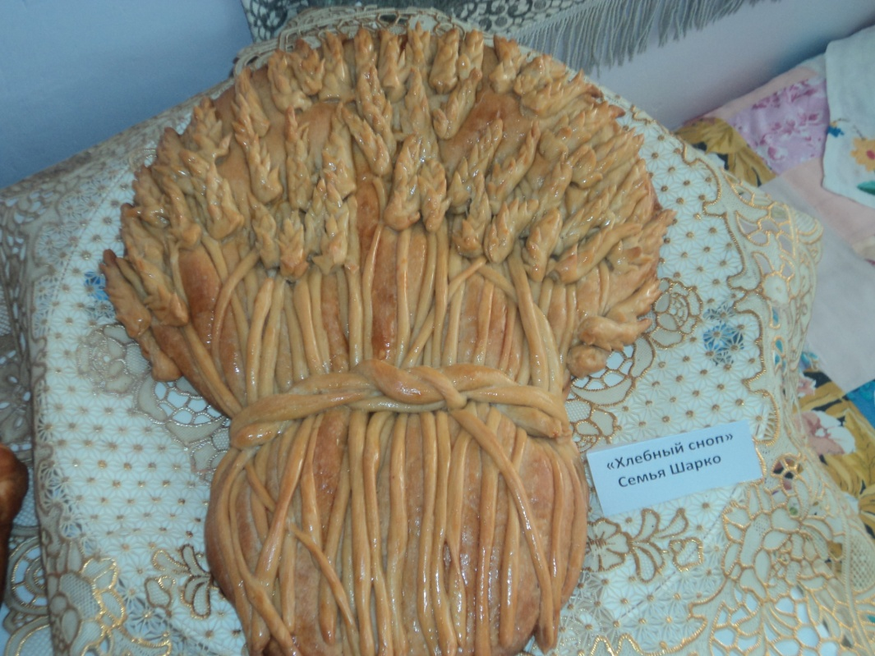
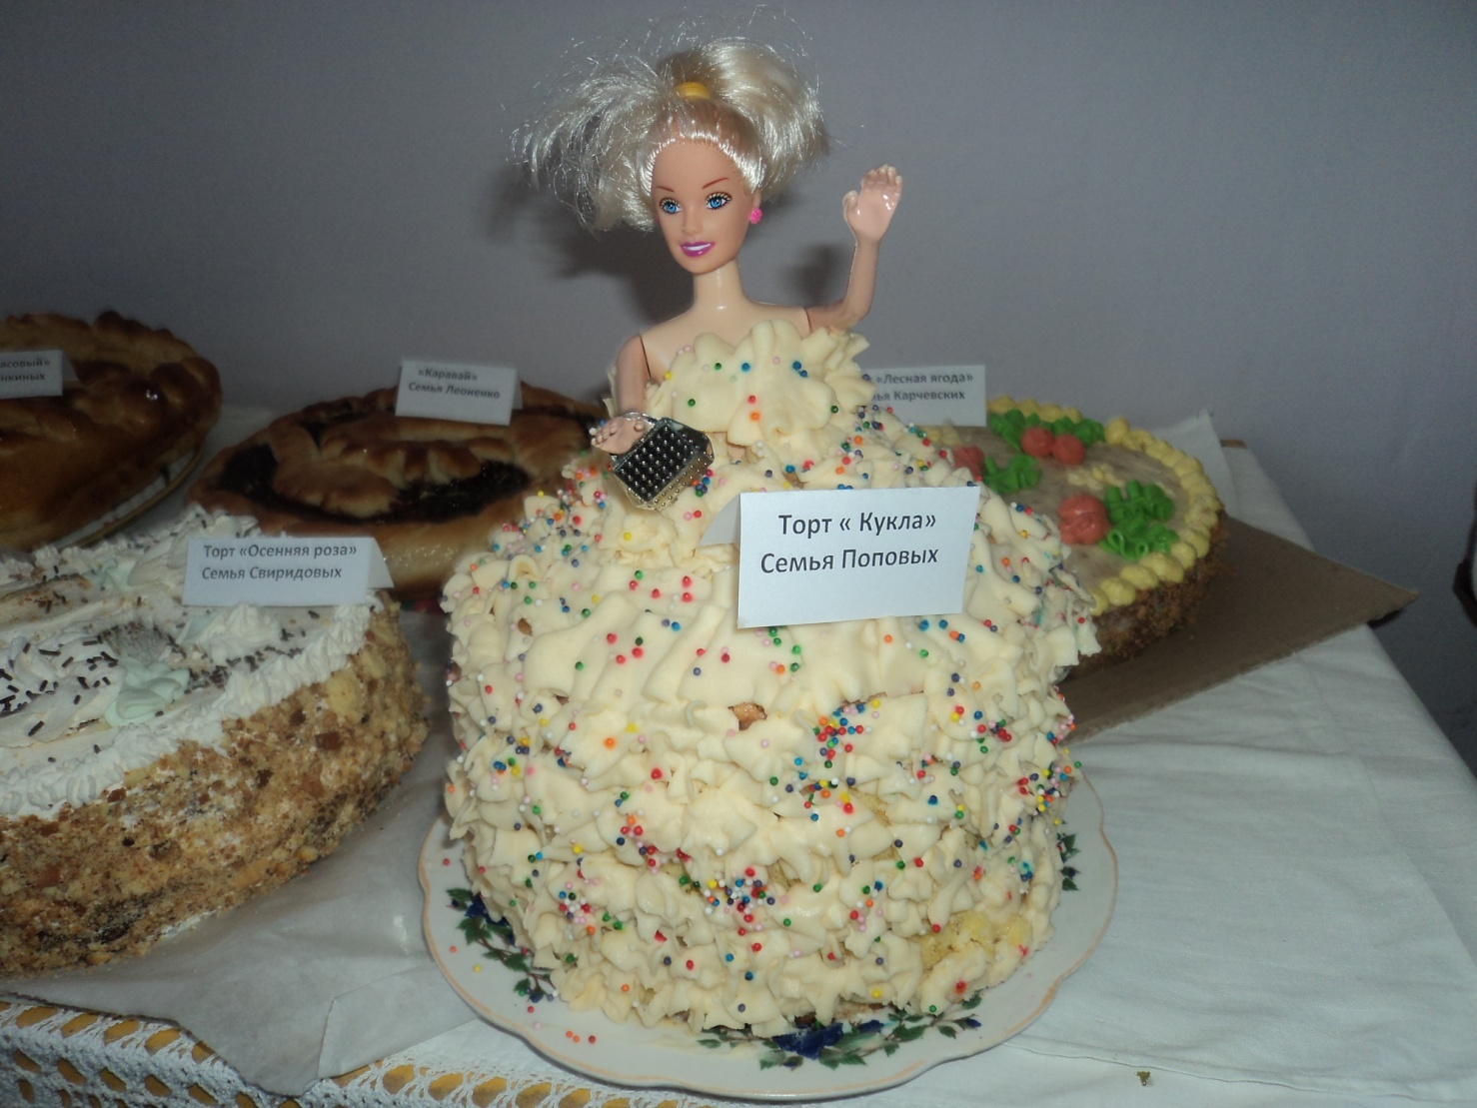

Slide 13
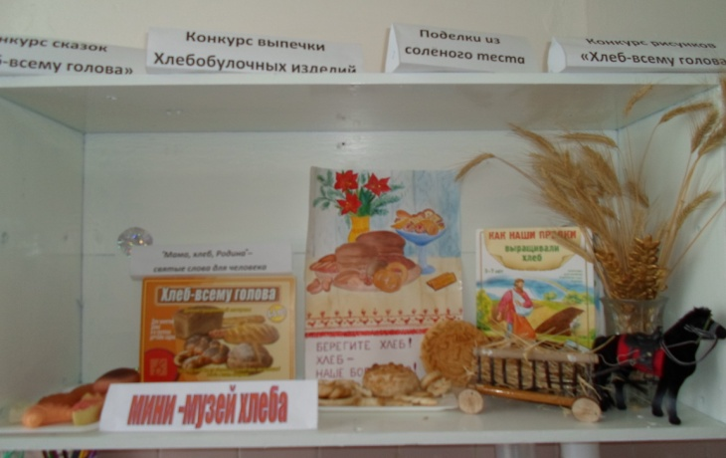
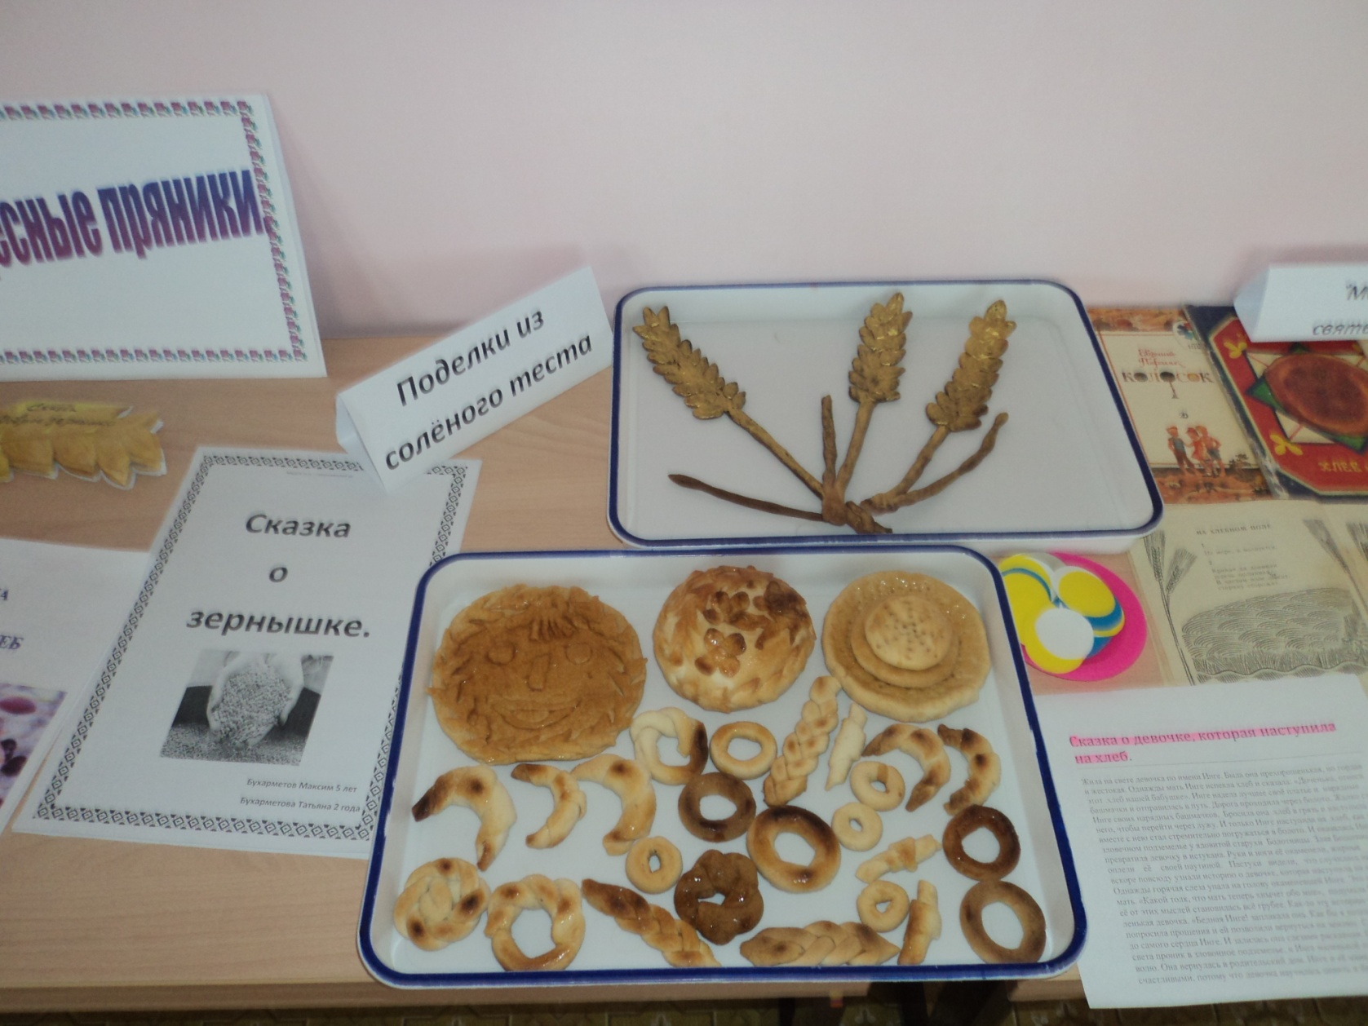
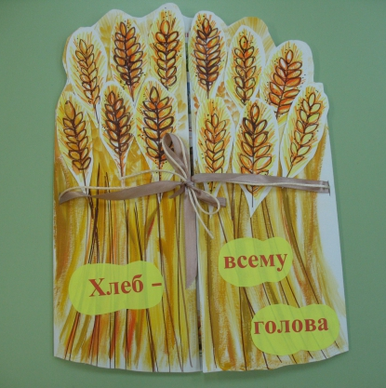
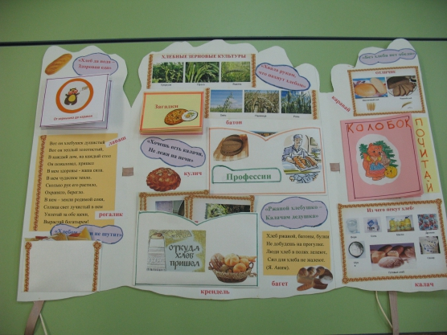

Slide 14
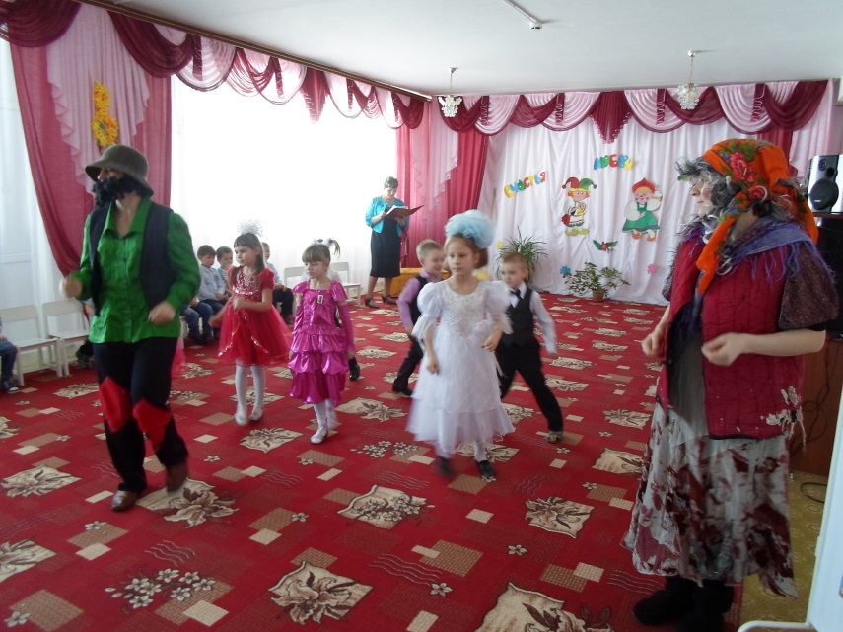
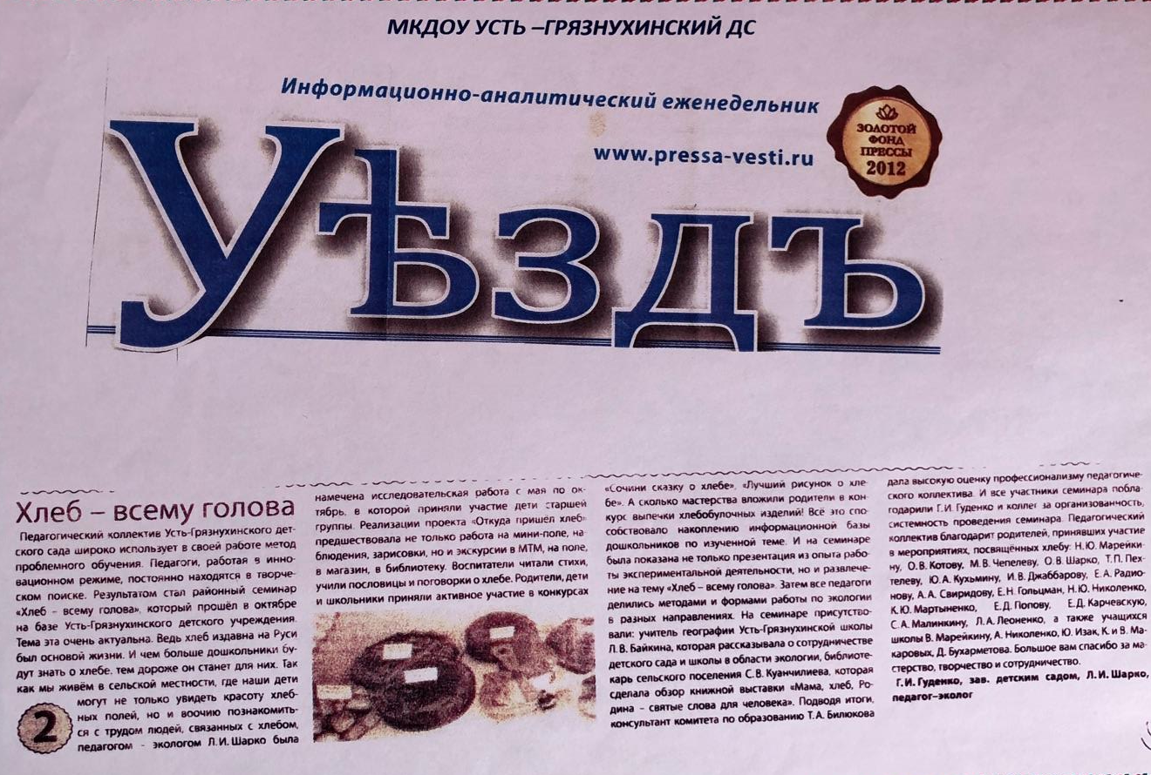
Развлечение «Хлебный колосок»

Slide 15
Результаты проекта
Сформированы у детей представления о ценности хлеба;
Получены знания о том, как выращивали хлеб в старину, и как это происходит сейчас, донести до сознания детей, что хлеб – это итог большой работы многих людей; • формирование интереса к профессиям пекаря, комбайнера и к труду людей, участвующих в производстве хлеба;
• воспитание бережного отношения к хлебу.

Slide 16
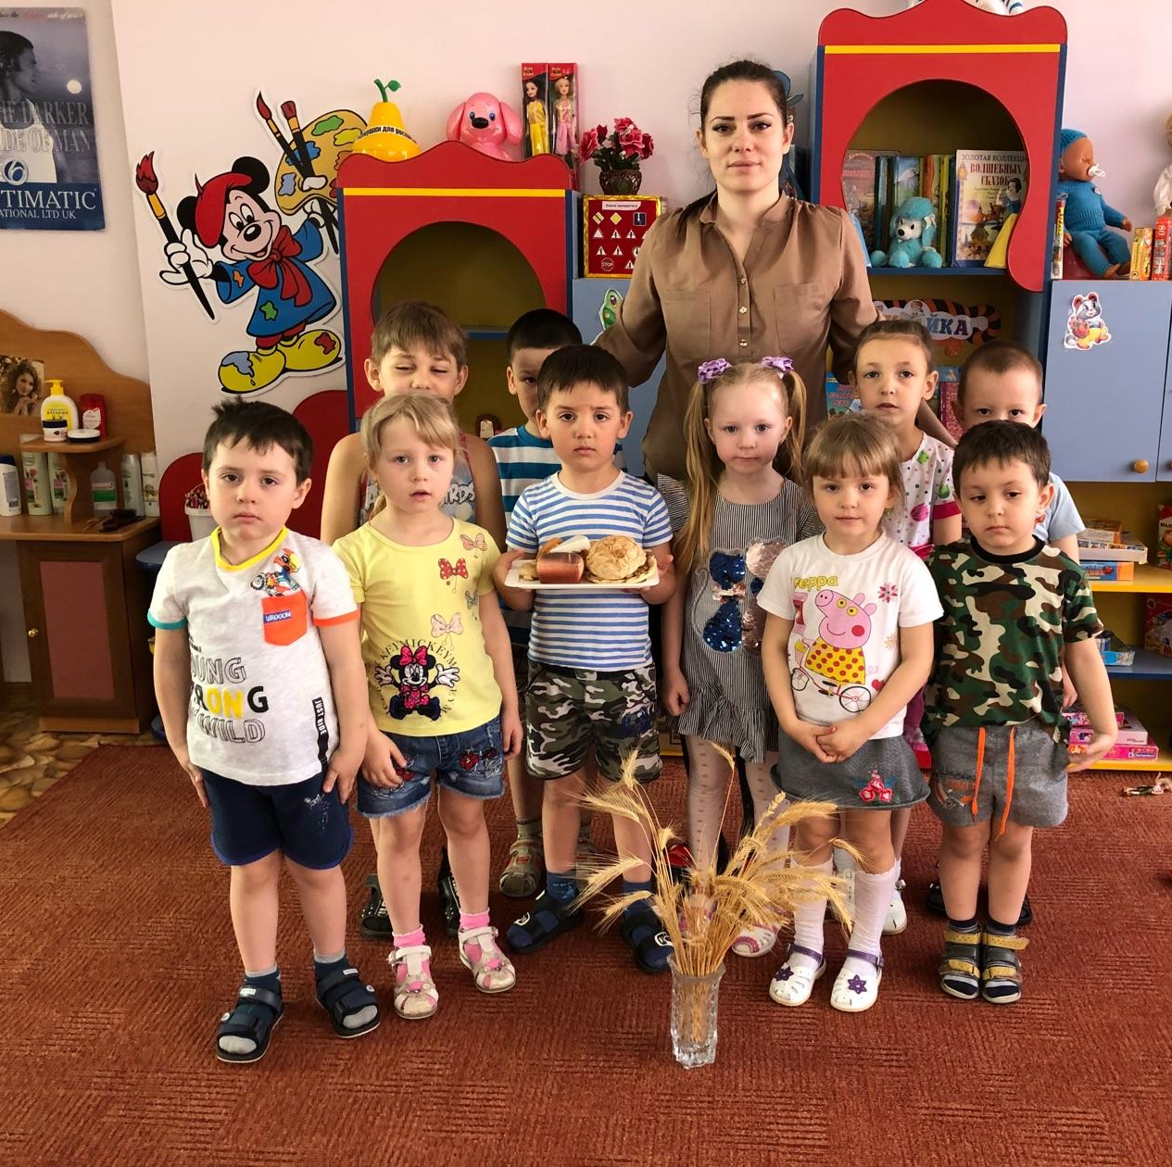
Пашут каждую весну, Поднимают целину, Сеют, жнут, ночей не спят, С детства знай, как хлеб растят.
Хлеб ржаной, батоны, булки, Не добудешь на прогулке. Люди хлеб в полях лелеют, Сил для хлеба не жалеют.
(Я. Аким)

Slide 17
Спасибо за внимание !

